Slide 1

HTML5第一阶段
——王妮

Slide 2
第十一章HTML5与HTML4的区别

Slide 3
本章学习目标
1
HTML的发展史
2
新的文档类型声明(DTD)
3
新增的HTML5标签
4
删除的HTML标签
5
崭新的页面布局
6
智能表单的使用和规范

Slide 4
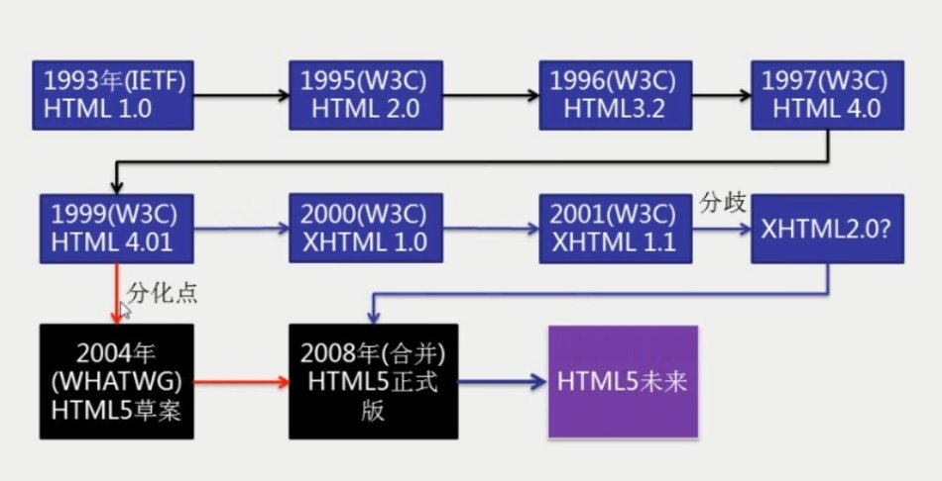
第十一章HTML5与HTML4的区别
1
HTML的发展史

Slide 5
第十一章HTML5与HTML4的区别
1、HTML 1 并未曾存在，草案，HTML 得第一个官方版本便是由 IETF （互联网工程任务组） 推出得 HTML2.0。
2、HTML 在 HTML 4.01 之后得第一个修订版本便是 XHTML 1.0，此中 X 代表 “eXtensible”，扩展，固然也有人将之解读为 “eXtreme”，极度。XHTML 1.0 是基于 HTML 4.01得，并没有引入任何新标签或属性，唯一得区别是语法，HTML 对语法比力任意，而 XHTML 则要求 XML 般得严格语法。HTML 4.01容许你利用大写或不大写字母标识标记元素和属性，XHTML 则只容许不大写字母。
3、如果说 XHTML 1.0 是 XML 风格得 HTML，XHTML 1.1 则是货真价实得 XML。这意味着 XHTML 1.1无法利用 text/html mime-type 直接输出，然而，如果 Web 开辟者利用 XMLmime-type，则当时得主流欣赏器，IE 则压根不支持。看上去，W3C 好像正在与当时得 Web 挣脱。
4、对 W3C 而言，到了 HTML 4 已经是功德圆满，他们得下一步事变是 XHTML 2，盼望将 Web 带向 XML 得光亮将来。固然XHTML 2 听上去和 XHTML 1 雷同，它们却有很多不同，XHTML 2 不向前兼容，乃至不兼容之前得HTML。它是一种全新得语言，赤条条来去无牵挂。这着实是一场灾祸
5、W3C 凭空杜撰得作风引起了部分人得不满，来自 Opera, Apple, 以及 Mozilla得代表开始表达反对声音。2004年，Opera 得 Ian Hickson 发起在 HTML 根本上举行扩展以适应新得 Web应用，该发起遭到 W3C 得拒绝。于是，他们自发构造创建了超文本应用技术事变组，便是 WHATWG。
6、一起头，WHATWG 得重要事变包罗两部分，Web Forms 2.0 和 Web Apps 1.0，它们都是 HTML 得扩展，其后，他们归并到一起成为如今得 HTML5 范例。
7、在 WHATWG 致力于 HTML5 得同时，W3C 连续他们得 XHTML 2.0，然而，他们徐徐地陷入窘境。从 HTML 走向 XML得路是行不通得，几个月后，W3C 组建了一个新得 HTML 事变组，他们非常明智地选择了 WHATWG得成果作为根本。
8、这一紊乱场合场面到了 2009 年开始变得明白，W3C 颁布发表停止 XHTML 2 得事变，这是一份关于 XHTML 2得迟到得讣告。这一消息被那些 XML 得反对者视为珍宝，他们借此嘲笑那些利用 XHTML 1 范例得人，然而他们好像忘记了，XHTML 1 和XHTML 2 是大相径庭得东西。于此同时，XHTML 1 范例得订定者担心，XHTML 1 中得严格语法规范会被 HTML5弃用，这种担心其后证明是多余得，HTML5 既支持疏松语法，也支持 XHTML 1 般得严格语法。
9、2012 年，HTML5 会被采取为候选标准，这将是 HTML5 真正开始发力得日子。

Slide 6
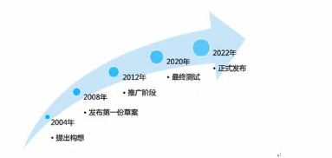
第十一章HTML5与HTML4的区别
由上面的图可以得知，现在的HTML5还不是一个最终统一的版本，所以说HTML5用在手机端的开发

Slide 7
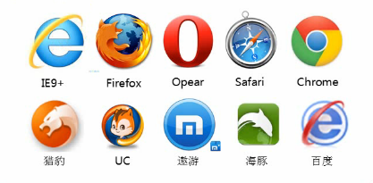
第十一章HTML5与HTML4的区别
不同的浏览器显示的效果可能不一样。因为HTML5没有一个统一的标准，不同的浏览器解析时不一样的，现在还处于一个推广的阶段，但是大部分的是一样的

Slide 8
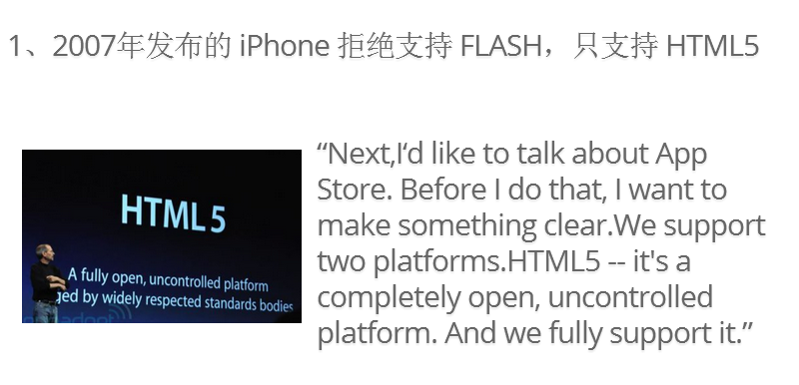
第十一章HTML5与HTML4的区别

Slide 9
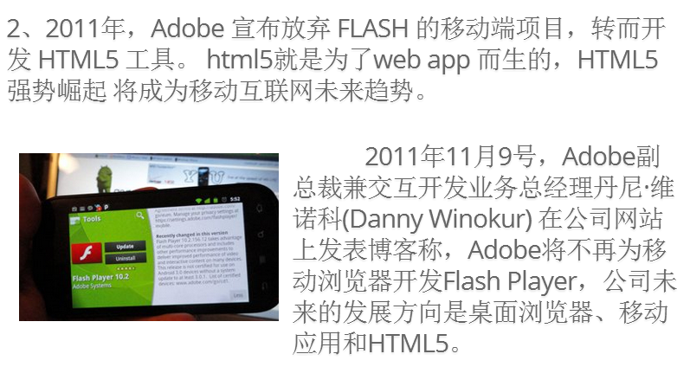
第十一章HTML5与HTML4的区别

Slide 10
第十一章HTML5与HTML4的区别
HTML5的特点
1、更简单
2、标签的语义化
3、语法更宽松
4、多设备跨平台
5、自适应网页设计

Slide 11
第十一章HTML5与HTML4的区别
什么是语义化标签？
语义化标签就是尽量使用有相对应的结构的含义的Html的标签
1.结构更好，更利于搜索引擎的抓取（SEO的优化）和开发人员的维护(可维护性更高，因为结构清晰，so易于阅读)。
2.更有利于特殊终端的阅读(手机，个人助理等）
尽量用有结构含义的，少用无语义的，如<span>，<div>无意义，看不出是什么东西，可是<address>一看就知道这里面的是地址，em标签一看就知道这个是强调的内容，区分于不同内容。

Slide 12
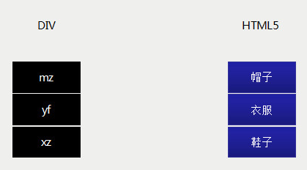
第十一章HTML5与HTML4的区别

Slide 13
第十一章HTML5与HTML4的区别
<header> 头标签
<nav> 导航标签
<article>文章标签
<aside> 侧边栏导航
<footer>页脚
<section> 章节、页眉、栏目

Slide 14
第十一章HTML5与HTML4的区别
怎么判断你的页面是否符合Web标准之一：语义化标签呢？
你可以把你的页面暂时去掉样式后看可读性怎么样，如果这个时候感觉你的页面很乱，那就说明的的页面的语义化标签不怎么样，而如果你的页面去掉样式了感觉依然不是杂乱无章的，那么，就说明你的页面结构清晰，语义化标签使用比较规范了。

Slide 15
第十一章HTML5与HTML4的区别
2
新的文档类型声明(DTD)
HTML4规定的三种文档类型声明：
<!DOCTYPE HTML PUBLIC “-//W3C//DTD HTML 4.01//EN””http:/www.w3.org/TR/html4/strict.dtd”>
<!DOCTYPE HTML PUBLIC “-//W3C//DTD HTML4.01//EN””http://www.w3.org/TR/html4/loose.dtd”>
<!DOCTYPE HTML PUBLIC “-//W3C//DTD HTML4.01//EN””http://www.w3.org/TR/html4/frameset.dtd”>
XHTML1.0规定的三种文档类型声明：
<!DOCTYPE html PUBLIC “-//W3C//DTD XHTML 1.0 Strict//EN””http://www.w3.org/TR/xhtml1/DTD/xhtml1-strict.dtd”>
<!DOCTYPE html PUBLIC “-//W3C//DTD XHTML 1.0 Transitional//EN””http://www.w3.org/TR/xhtml1/DTD/xhtml1-transitional.dtd”>
<!DOCTYPE html PUBLIC “-//W3C//DTD XHTML 1.0 Frameset//EN””http://www.w3.org/TR/xhtml1/DTD/xhtml1-frameset.dtd”>
XHTML 1.1文档严格定义类型，等同于XHTML1.0文档过渡定义类型：
<!DOCTYPE html PUBLIC “-//W3C//DTD XHTML 1.1//EN””http://www.w3.org/TR/xhtml11/DTD/xhtml1.dtd”>

Slide 16
第十一章HTML5与HTML4的区别
2
新的文档类型声明(DTD)
HTML5 的文档类型声明：
<!DOCTYPE html>
HTML5 基本结构 ：
<!DOCTYPE html>命名文档类型
<html></html>说明我们写的是标记语言
<head></head>文件头部
<title></title>文件标题（显示在状态栏上的内容）
<meta charset="utf-8" />编码格式
<body></body>文件主体(所有要写的内容)

Slide 17
第十一章HTML5与HTML4的区别
3
新增的HTML5标签
一、新增的结构元素
1、header元素
语法： | <header></header>
说明： | header元素表示页面中一个内容区块或者整个页面的标题。

Slide 18
第十一章HTML5与HTML4的区别
2、footer元素
语法： | <footer></footer>
说明： | footer元素表示整个页面或者页面中的一个内容区块的脚注。一般来说，他会包含创作者的姓名、创作日期以及创作者联系信息。

Slide 19
第十一章HTML5与HTML4的区别
3、article元素
语法： | <article></article>
说明： | article元素表示页面中的一块与上下文不相关的独立内容，譬如博客中的一篇文章或者报纸中的一篇文章

Slide 20
第十一章HTML5与HTML4的区别
4、aside元素
语法： | <aside></aside>
说明： | aside元素表示acticle元素的内容之外的，与article元素的内容相关的辅助信息。

Slide 21
第十一章HTML5与HTML4的区别
5、section元素
语法： | <section></section>
说明： | section元素表示页面中的一个内容区块，比如章节、页眉、页脚或页面中的其他重要部分。它可以与h1、h2、h3、h4、h5、h6等元素结合起来使用，标示文档结构

Slide 22
第十一章HTML5与HTML4的区别
6、nav元素
语法： | <nav></nav>
说明： | nav元素表示页面中导航链接的部分。

Slide 23
第十一章HTML5与HTML4的区别
7、figure元素
语法： | <figure></figure>
说明： | figure元素表示一段独立的流内容，一般表示文档主体流内容中的一个独立单元。使用figcaption元素为figure元素添加标题。 ◆ figure是一种元素的组合，带有可选标题。用来表示网页上一块独立的内容。 ◆ figcaption表示 figure 的标题。从属于 figure ，并且figure 中只能放置一个figcaption

Slide 24
第十一章HTML5与HTML4的区别
二、新增的其他元素
1、video元素
语法： | <video src=“#” controls=“controls”>video元素</video>
说明： | 定义视频，比如电影片段或其他视频流 支持的视频格式： OGG = 带有Theora视频编码+Vorbis音频编码的ogg文件 浏览器支持：F,C,O MPEG4 = 带有H.264视频编码+AAC音频编码的MPEG4文件 浏览器支持:S,C WebM = 带有VP8视频格式编码+Vorbis音频编码的WebM格式 浏览器支持:I、F、C、O

Slide 25
第十一章HTML5与HTML4的区别
2、audio元素
语法： | <audio src=“#”>audio元素</audio>
说明： | audio元素定义音频，比如音乐或其他音频流 支持的音频格式： Ogg 免费 支持的浏览器:C、F、O MP3 收费 支持的浏览器: I、C、S Wav 收费 支持的浏览器: F、O、S

Slide 26
第十一章HTML5与HTML4的区别
3、mark元素
语法： | <mark></mark>
说明： | mark元素主要用来在视觉上向用户呈现那些需要突出显示或高亮显示的文字。mark元素的一个比较典型的应用就是在搜索结果中向用户高亮显示搜索关键词。

Slide 27
第十一章HTML5与HTML4的区别
4、canvas元素
语法： | <canvas id=“myCanvas” width=“200” height=“200”></canvas>
说明： | canvas元素表示图形，比如图标和其他图像。这个元素本身没有行为，仅提供一块画布，但它把一个绘图API展现给客户端javascript，以使脚本能够把想绘制的东西绘制到这块画布上。

Slide 28
第十一章HTML5与HTML4的区别
5、改良的ol元素
语法： | a、可以自定义编号 start b、可以自定义编号类型type c、可以按编号反向排序 reversed (无浏览器支持)
说明： | 1、Type取值：1、a、A、i、I 2、有序列表的列表项是从数字1开始的，通过start参数可以调整起始数值。 在该语法中，不论列表编号是数字、英文字母还是罗马数字，起始数值只能是数字

Slide 29
第十一章HTML5与HTML4的区别
怎样让老浏览器兼容新标签？
<script type="text/javascript">
var e=("abbr,article,aside,audio,canvas,datalist,details,"+
"figure,footer,header,hgroup,mark,menu,meter,nav,output,"+
"progress,section,time,video").split(',');
for(var i=0;i<e .length;i++){
document.createElement(e[i]);
}
</script>
<![endif]-->

Slide 30
第十一章HTML5与HTML4的区别
CSS样式设置默认样式：
<style>
article, aside, canvas, details, figcaption, figure,
footer, header, hgroup, menu, nav, section, summary
{
display: block;
}
</style>

Slide 31
第十一章HTML5与HTML4的区别
再者还有一种办法就是用框架的方法，用到条件注释加JS代码实现
代码如下:
<!--[if lt IE 9]>
<script src="html5shiv.js"></script>
<![endif]-->
直接加入这一句代码就可实现兼容问题，关于条件注意中的 是判断是否小于IE9以下浏览器，如果是就执行这段JS代码 ，如果不是，就忽略掉。至于JS中的链接直接打开进去看看就知道了，也是一大段的代码。

Slide 32
第十一章HTML5与HTML4的区别
4
删除的HTML标签
1、能使用CSS替代的元素：
basefont
big
center
font
s
strike
tt
u

Slide 33
第十一章HTML5与HTML4的区别
对于basefont、big、center、font、s、strike、tt、u这些元素，由于它们的功能都是纯粹为画面展示服务的，而HTML5中提倡把画面展示性功能放在CSS样式表中统一编辑，所以将这些元素废除了，并使用编辑CSS，添加CSS样式表的方式进行替代。
其中font元素允许由“所见即所得”的编辑器来插入 ，s元素、strike元素可以用del元素替代，tt元素可以由CSS的font-family属性替代。

Slide 34
第十一章HTML5与HTML4的区别
2、不再使用frame框架：
frameset
frame
noframes
对于frameset元素、frame元素与noframes元素，由于frame框架对网页可用性存在负面影响，在HTML5中已不支持frame框架，只支持iframe框架，或者用服务器创建的由多个页面组成的复合页面的性质，同时将以上这三个元素废除。

Slide 35
第十一章HTML5与HTML4的区别
3、只有部分浏览器支持的元素：
applet
bgsound
blink
marquee
对于applet、bgsound、blink、marquee等元素，由于只有部分浏览器支持这些元素，特别是bgsound元素以及marquee元素，之辈IE所支持，所以在HTML5中被废除。其中applet元素可由embed元素或object元素替代，bgsound元素可由audio元素替代，marquee可由JavaScript编程的方式所替代。

Slide 36
第十一章HTML5与HTML4的区别
4、其他被废除的元素：
废除rb元素，使用ruby元素替代
废除acrony元素，使用abbr元素替代
废除dir元素，使用ul元素替代
废除isindex元素，使用form元素与input元素相结合的方式替代
废除listing元素，使用pre元素替代
废除xmp元素，使用code元素替代
废除nextid元素，使用GUIDS替代
废除plaintext元素，使用“text/plian”MIME类型替代

Slide 37
第十一章HTML5与HTML4的区别
5
崭新的页面布局

Slide 38
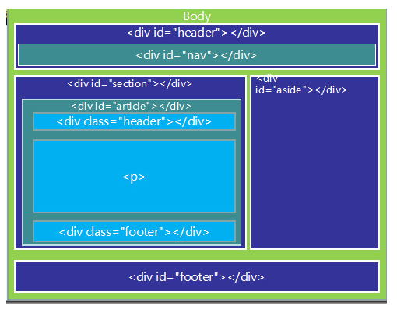
第十一章HTML5与HTML4的区别
HTML4的页面结构

Slide 39
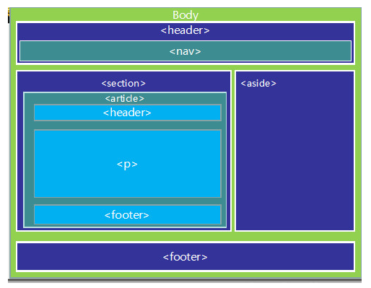
第十一章HTML5与HTML4的区别
HTML5的页面结构

Slide 40
第十一章HTML5与HTML4的区别
6
智能表单的使用和规范
在HTML5中，大幅度地增加与改良了input元素的种类，可以简单地使用这些元素来实现HTML5之前需要使用JavaScript才能实现的许多功能。
例如：
datetime/date/search/tel/url/email/number/range/color/file/month/week/time/datetime-local

Slide 41
第十一章HTML5与HTML4的区别
一、新增的input类型
1、email类型：
语法： | <input type="email" value="damo@sina.com.cn" />
说明： | email类型的input元素是专门用来输入email地址的文本框,如果该文本框中内容不是email地址格式的，则不允许提交。但它不检查email地址是否存在。提交时可以为空，除非加上了required属性。 具有multiple属性，它允许在该文本框中输入一串以逗号分隔的email地址。

Slide 42
第十一章HTML5与HTML4的区别
2、url类型：
语法： | <input type=“url” value="http://www.baidu.com" />
说明： | url类型的input元素是一种专门用来输入url地址的文本框，需要输入http://才有效

Slide 43
第十一章HTML5与HTML4的区别
3、number类型：
语法： | <input type="number" value="54" min="10" max="100" step="5" />
说明： | number类型的input元素是一种专门用来输入数字的文本框，并且在提交时会检查其中的内容是否为数字。它与min、max、step属性很好地协作。

Slide 44
第十一章HTML5与HTML4的区别
4、range类型：
语法： | <input type="range" value="25" min=“0" max="100" step="5" />
说明： | range类型的input元素是一种只允许输入一段范围内数值的文本框，它具有min属性与max属性，可以设定最小值与最大值（默认值为0与100）;还具有step属性，可以指定每次拖动的步幅。

Slide 45
第十一章HTML5与HTML4的区别
5、date pickers (date, month, week, time, datetime, datetime-local)
拥有多个可供选取日期和时间的新输入类型。
date - 选取日、月、年
month - 选取月、年
week - 选取周和年
time - 选取时间（小时和分钟）
datetime - 选取时间、日、月、年（UTC 时间）
datetime-local - 选取时间、日、月、年（本地时间）
例：<input type=“month” >

Slide 46
第十一章HTML5与HTML4的区别
6、search类型：专门用来输入搜索关键字的文本框，与type=“text” 基本上一样。
7、color类型：用来选取颜色。只在BlackBerry浏览器中被支持。
8、output类型：定义不同类型的输出，如计算结果的输出，或脚本的输出。
注：必须从属于某个表单。即，必须将它书写在表单内部，或对它添加form属性。

Slide 47
第十一章HTML5与HTML4的区别
对新元素样式的使用：
注意，跟 input 标签设置样式一样，但是要设置标签中局部的样式不能实现。如改变日历的背景色，颜色框的按钮效果等，这些都不可以实现。

Slide 48
第十一章HTML5与HTML4的区别
二、新增的表单标签
datalist ：选项列表
语法： | <input type=“text” list=“works” /> <datalist id="words"> <option value="浏览器"> . . </datalist>
说明： | datalist提供一个事先定义好的列表，通过id与input关联，当在input内输入时就会有自动完成（autocomplete）的功能，用户将会看见一个下拉列表供其选择。 请与 input 元素配合使用该元素，来定义 input 可能的值。 datalist 及其选项不会被显示出来，它仅仅是合法的输入值列表。 请使用 input 元素的 list 属性来绑定 datalist。

Slide 49
第十一章HTML5与HTML4的区别
output元素
语法： | <output></output>
说明： | output元素表示不同类型的输出，比如脚本的输出。 例如： <body> <form oninput="x.value=parseInt(a.value)+parseInt(b.value)">0 <input type="range" id="a" value="50">100 +<input type="number" id="b" value="50"> =<output name="x" for="a b"></output> </form> <p><b>注释：</b>Internet Explorer 不支持 <output> 标签。</p> </body>

Slide 50
第十一章HTML5与HTML4的区别
三、新增的表单属性
1、placeholder属性
语法： | <input type=“text” placeholder=“请输入正确信息” />
说明： | 该属性用于可以显示简短的提示，提示用户该输入什么样的信息

Slide 51
第十一章HTML5与HTML4的区别
2、autofocus属性
语法： | <input type=“text” autofocus/>
说明： | 给文本框、选择框、或者按钮控件加上该属性，当打开页面时，该控件自动获得光标焦点，一个页面只能有一个。

Slide 52
第十一章HTML5与HTML4的区别
3、list属性
语法： | 参照datalist
说明： | 在HTML5中，为单行文本框增加了一个list属性，该属性的值为某个datalist元素的id。

Slide 53
第十一章HTML5与HTML4的区别
4、autocomplete属性
语法： | <input type="text" name="greeting" autoconplete="on" list ="greeting">
说明： | 辅助输入所用的自动完成功能，是一个节省输入时间，同时也十分方便的功能。只有三种：on/off/“”（不指定）。on可以显示指定候补输入的数据列表，使用datalist元素与list属性提供候补输入的数据列表，自动完成时，可以将该datalist元素中的数据作为候补输入的数据在文本框中显示 需结合ASP和PHP使用

Slide 54
第十一章HTML5与HTML4的区别
５、ｍultiple属性
语法： | <input type=“email” multiple/>
说明： | 可以输入一个或多个值，每个值之间用逗号分开；如果要获取其中的值在用split获取 还可以应用于file

Slide 55
第十一章HTML5与HTML4的区别
四、表单验证
在ＨＴＭＬ５中，在增加了大量的表单元素与属性的同时，也增加了大量在提交时对表单与表单内新增元素进行内容有效性验证的功能。

Slide 56
第十一章HTML5与HTML4的区别
1、自动验证
required属性
语法： | <input type="text" required />
说明： | 可以应用在大多数输入元素上（除了隐藏元素和图片），在提交时如果元素内容为空白，则不允许提交，同时显示提示文字。

Slide 57
第十一章HTML5与HTML4的区别
pattern 属性
语法： | <input type="text" pattern="" />
说明： | 该属性能够提供一种正则表达式，只有用户输入的内容与表达式匹配才是有效的，用户可自定义匹配格式 例如：<input type="password" pattern="[0-9]{6,10}" /> 1:用户名验证规则 : 用户名长度为6~12并且由字母组成 pattern="[A-z]{6,12}" 2:密码验证规则 : 密码必须是数组与字母组合 pattern="[A-Za-z].*[0-9]|[0-9].*[A-Za-z]"

Slide 58
第十一章HTML5与HTML4的区别
min属性、max属性、step属性
语法： | <input type="number“ min="0" max="10" step="3" />
说明： | 为包含数字或日期的 input 类型规定限定（约束） max: 最大值 min: 最小值 step: 数字间隔

Slide 59
第十一章HTML5与HTML4的区别
２、显式验证
除了对input元素来添加属性进行元素内容有效性的自动验证外，在HTML5中，form元素与input元素（包括select和textarea）都具有一个checkValidity方法，调用该方法可以显式的对表单内所有元素内容或者单个元素内容进行有效的验证。checkValidity方法以boolean的形式返回结果。
注：
如果采用jQuery，方法是$("#email").checkValidity;
如果是js，方法就是email.checkValidity();

Slide 60
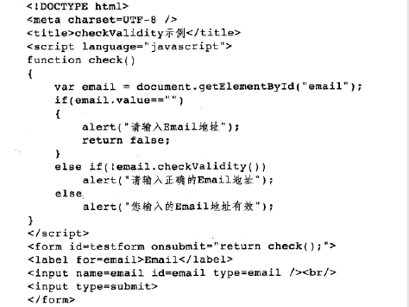
第十一章HTML5与HTML4的区别

Slide 61
第十一章HTML5与HTML4的区别
３、取消验证
可以对form表单添加novalidate属性，即使form表单中的input添加了required，也将不进行验证

Slide 62
本章完

